Slide 1
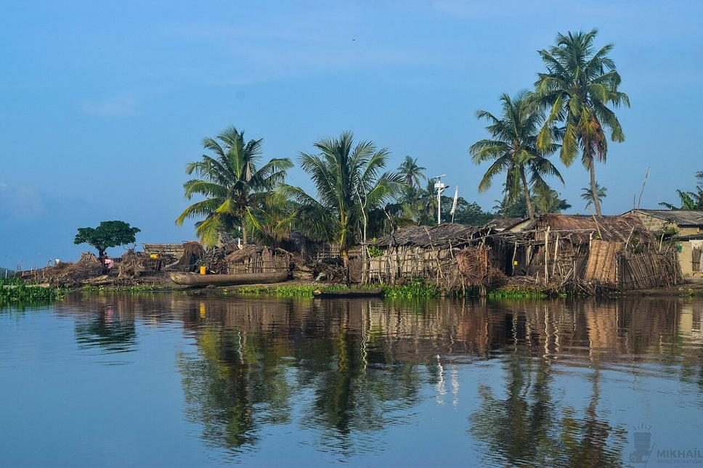
Les Villes Flottantes ( Les Villages Du Bénin
Avlo village.
Avlo village dans l'ACCB-Bouche du Roy

Slide 2
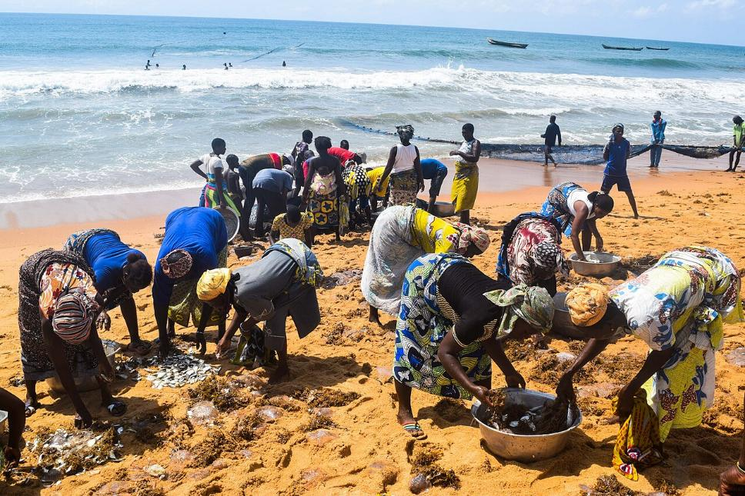
Tri du poisson après la pêche.

Slide 3
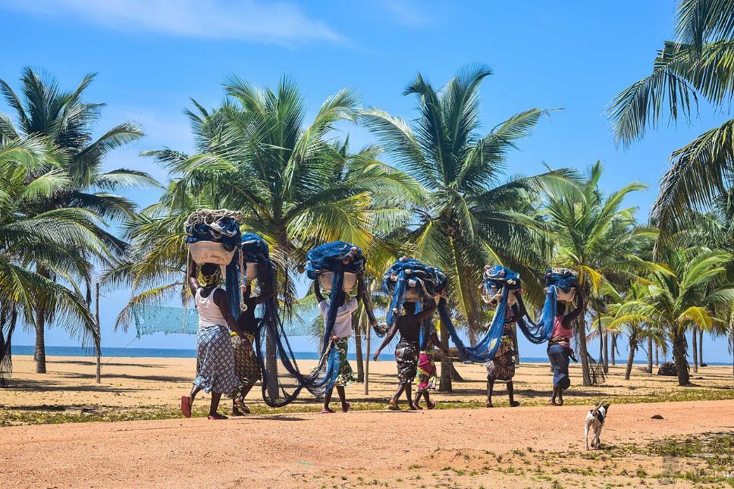
Transport des filets de pêche.

Slide 4
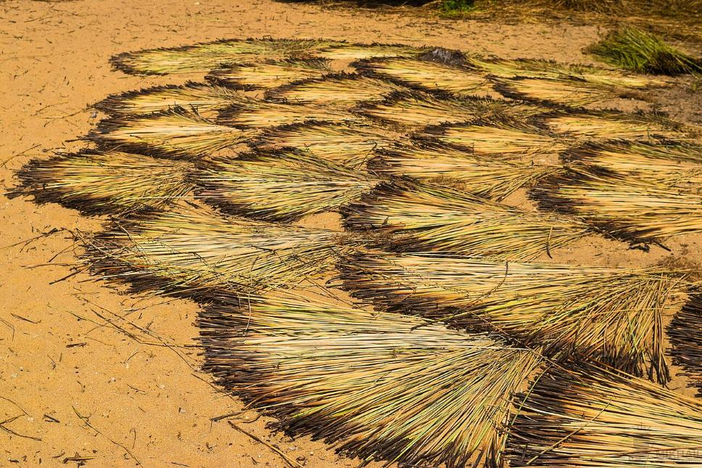
Jonc disposé en éventail pour séchage.

Slide 5
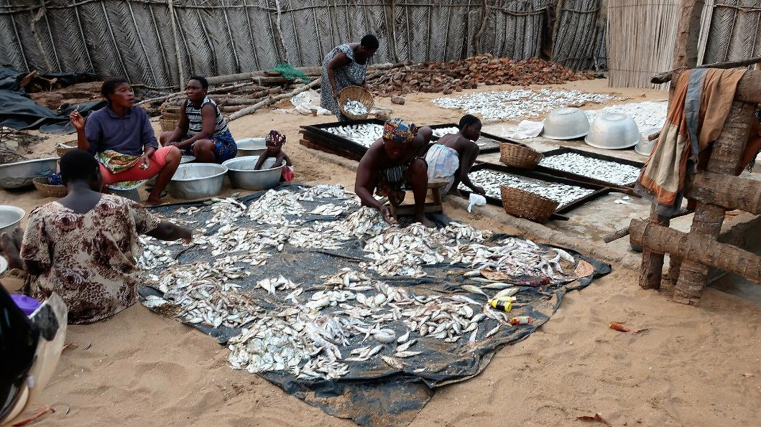
Jonc disposé en éventail pour séchage.

Slide 6
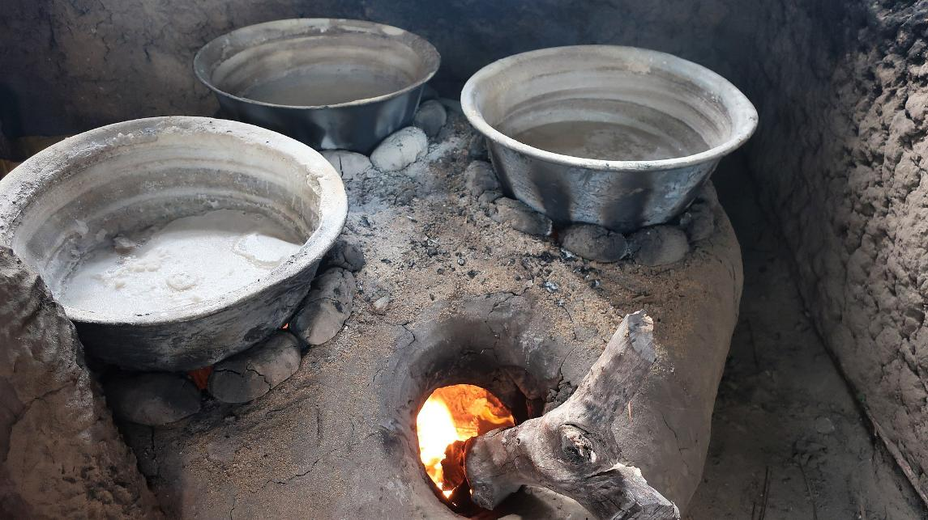
Manufacture de sel.

Slide 7
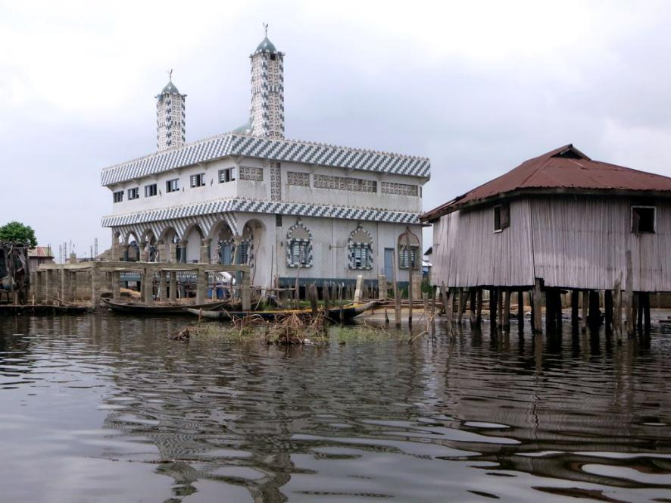
Le Village De Ganvie
La mosquée chiite du village de Ganvié, sur le lac Nokoué, près de Cotonou, au Bénin, se dresse sur une rare parcelle de terre

Slide 8
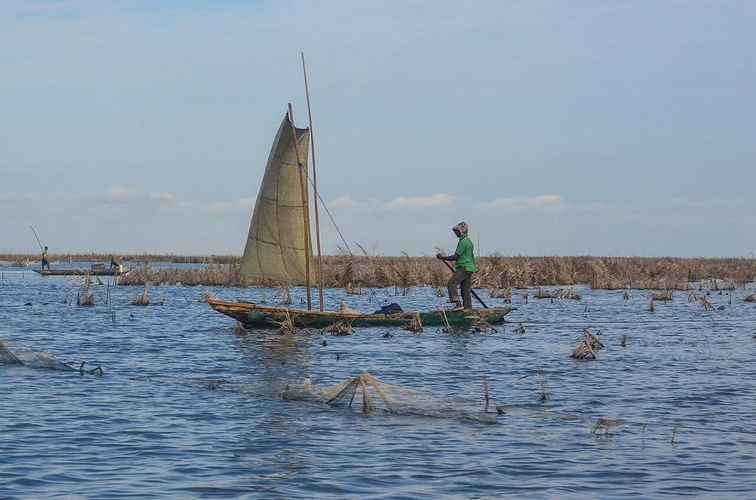
Piège acadja pour poissons

Slide 9
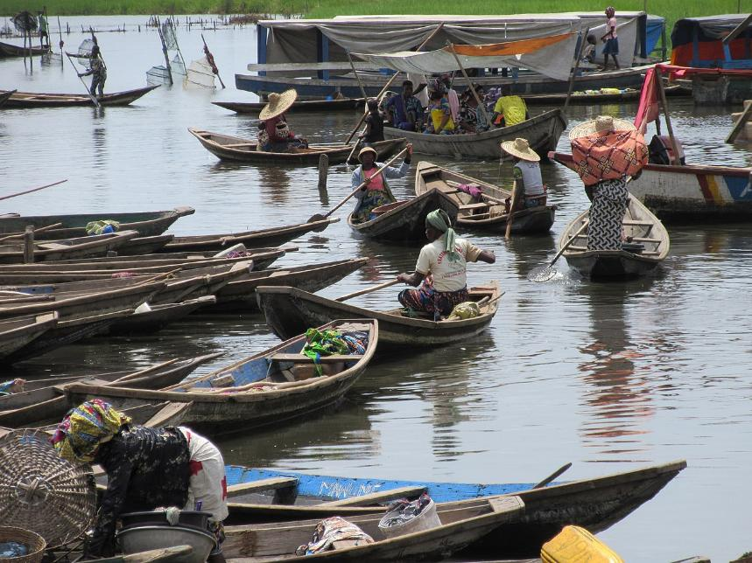
Embarcadère de Calavi pour Ganvié.

Slide 10
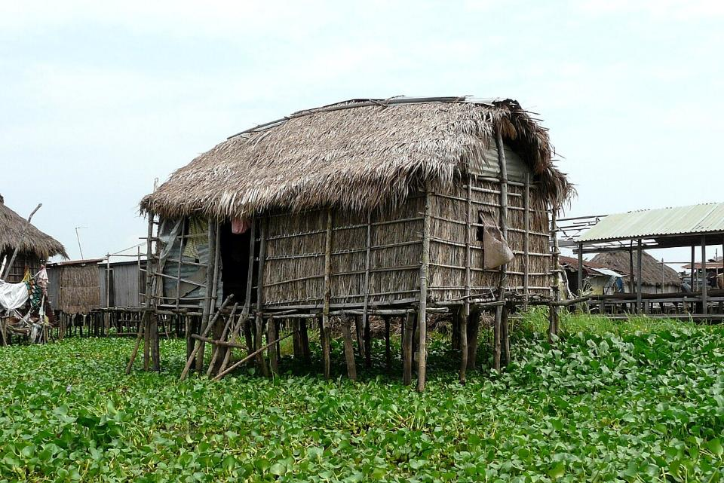
Maison traditionnelle.

Slide 11
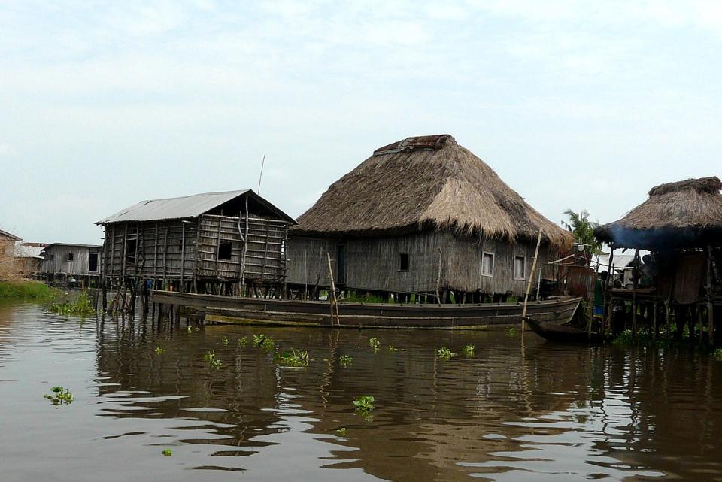
Ganvie

Slide 12
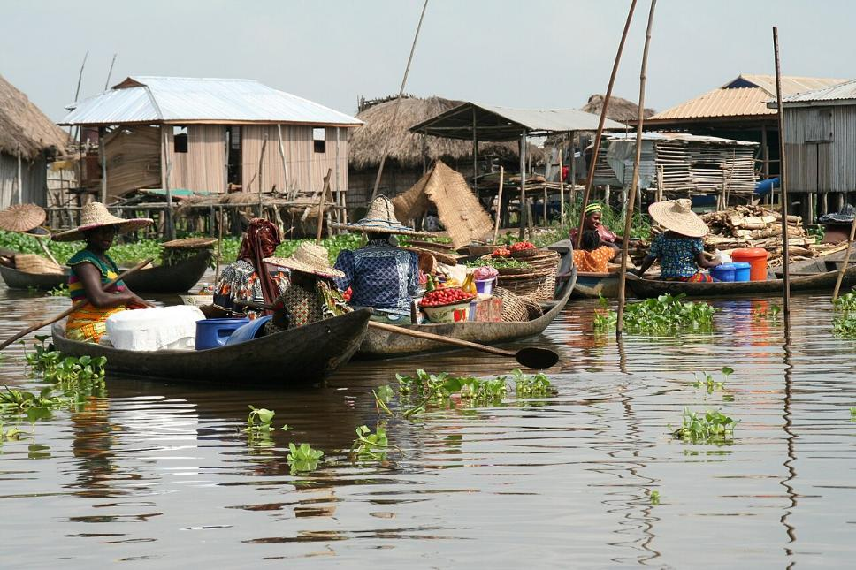
Marché de Ganvié

Slide 13
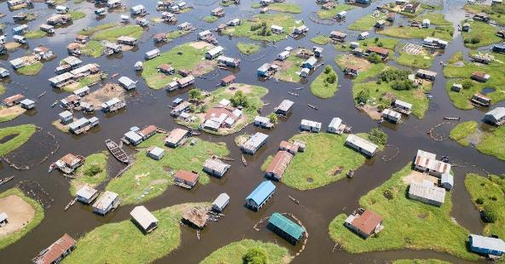
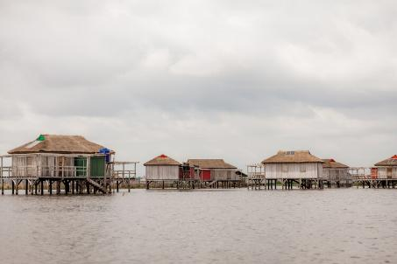
Village flottant de Ganvié – Bénin – 1 et 2

Slide 14
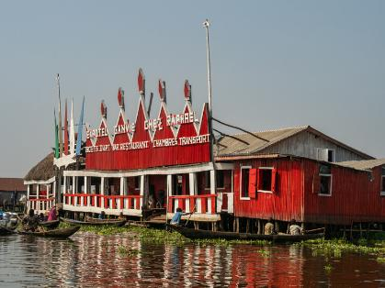
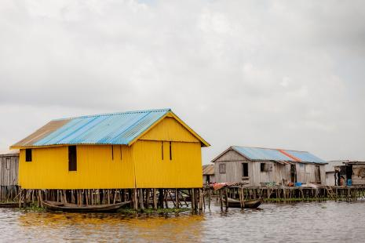

Slide 15
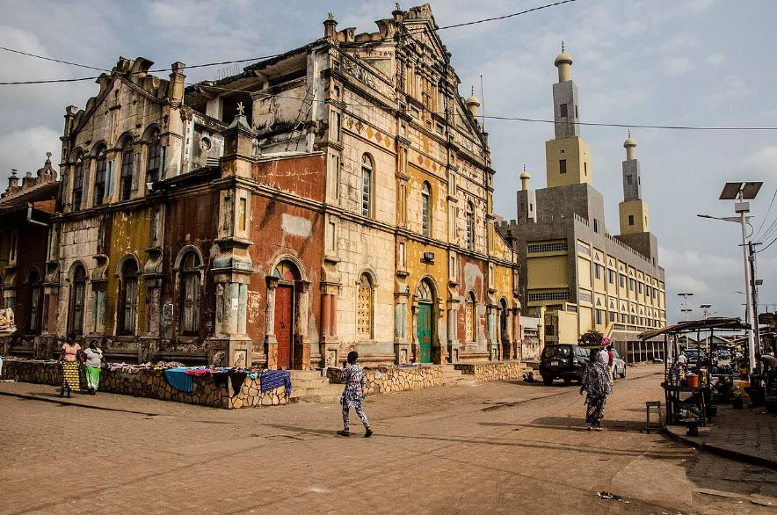
La Ville De Porto-Novo
Porto-Novo est située dans le sud du Bénin, à 13 kilomètres de l'Océan Atlantique, dont elle est séparée par une lagune[2]. Son altitude est d'environ 245 mètres et elle couvre 52 km2[3].
Grande Mosquée de Porto-Novo, Bénin

Slide 16
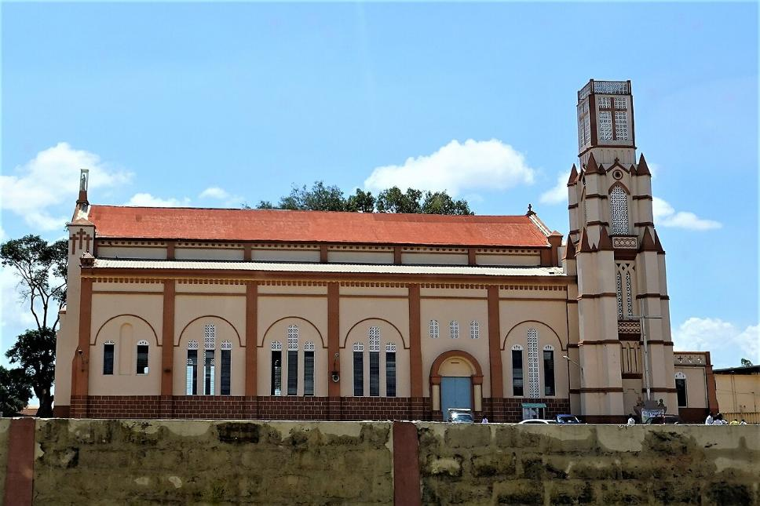
Cathédrale de Porto Novo

Slide 17
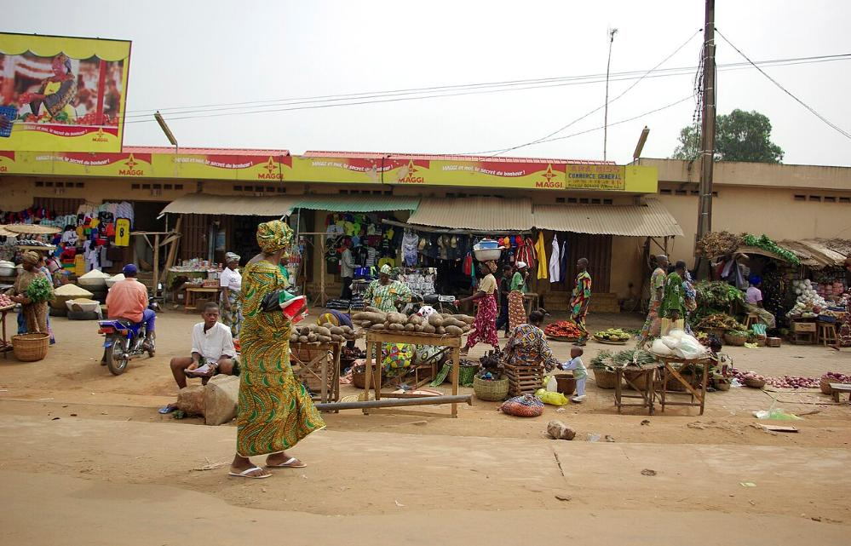
Marché Ouando de Porto-Novo, Bénin

Slide 18
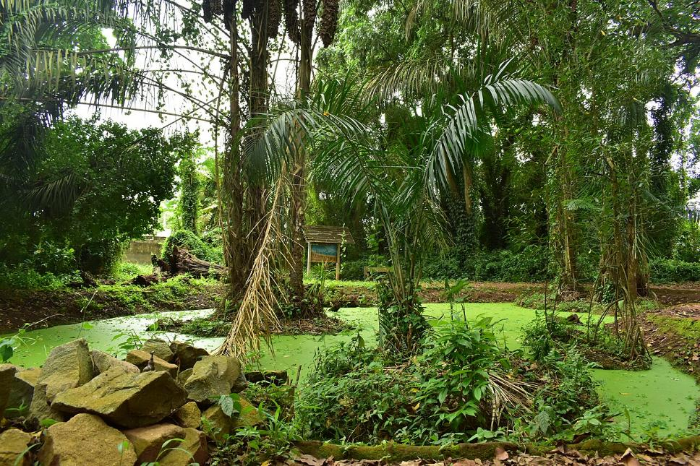
végétation riche de jardin botanique

Slide 19
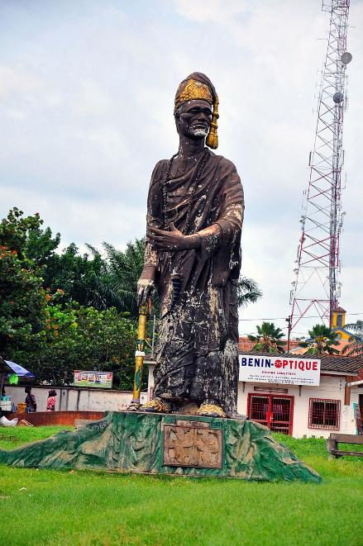
La statue du Roi Toffa 1er à Porto-novo

Slide 20
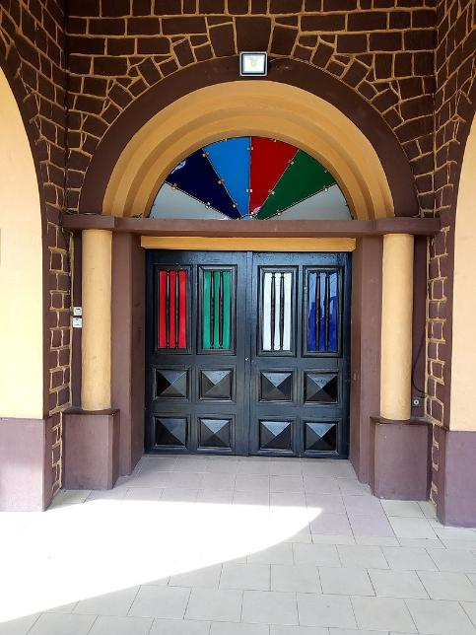
Église protestante méthodiste.

Slide 21
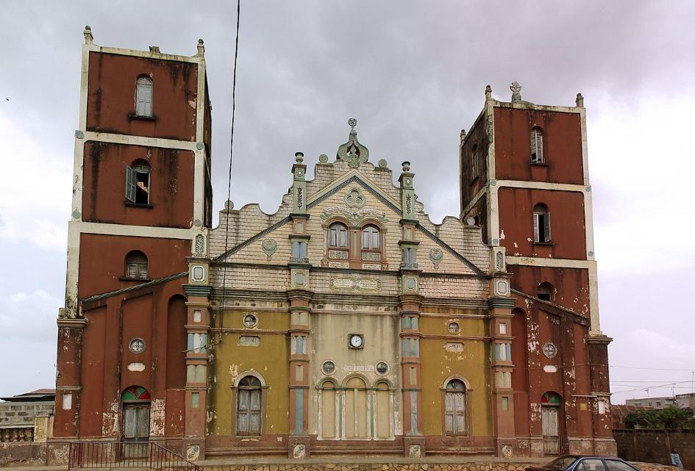
Grande mosquée.

Slide 22
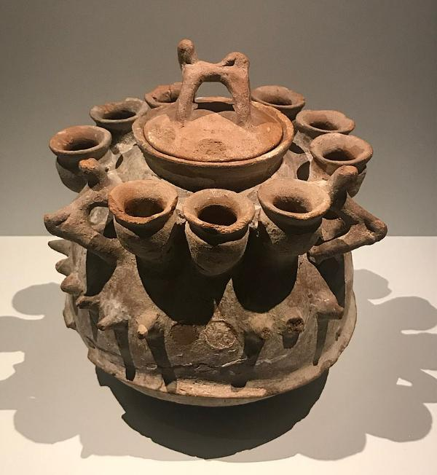
Marmite rituelle pour le culte de Mami Wata.

Slide 23
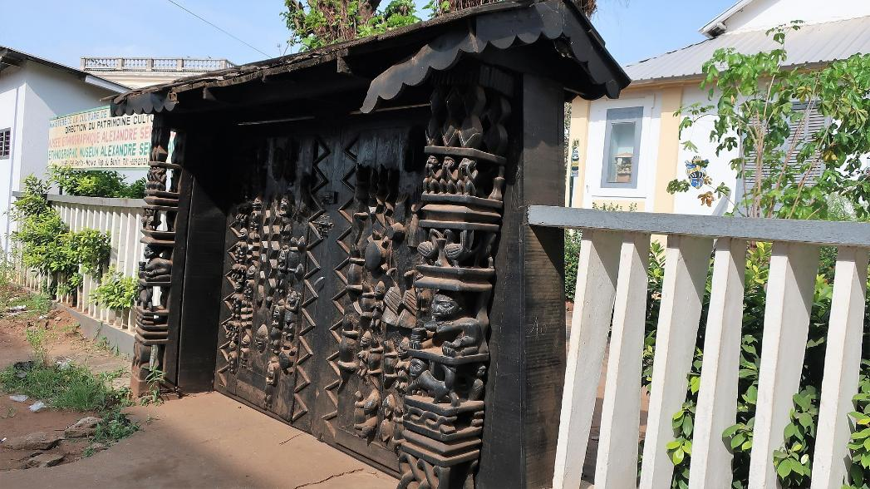
Musée ethnographique

Slide 24
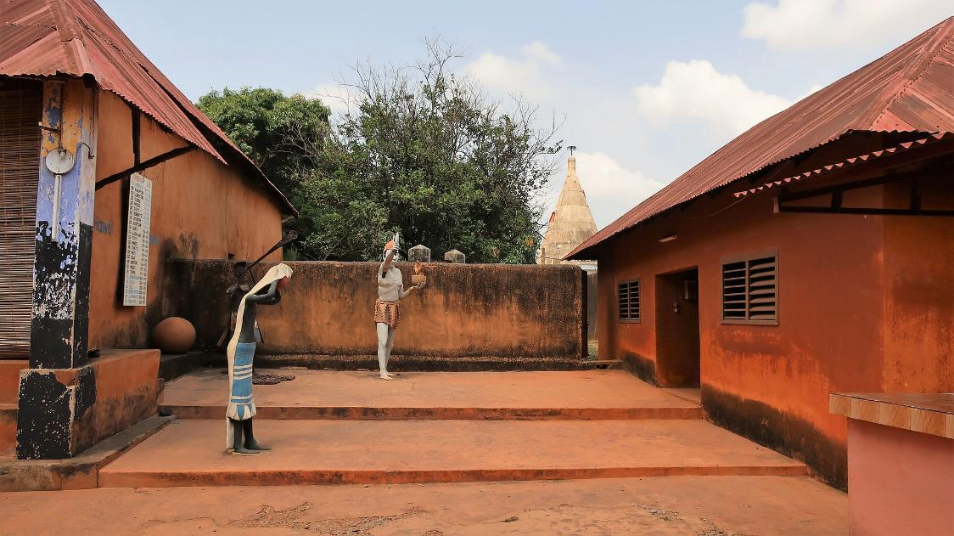
Musée Honmè.

Slide 25
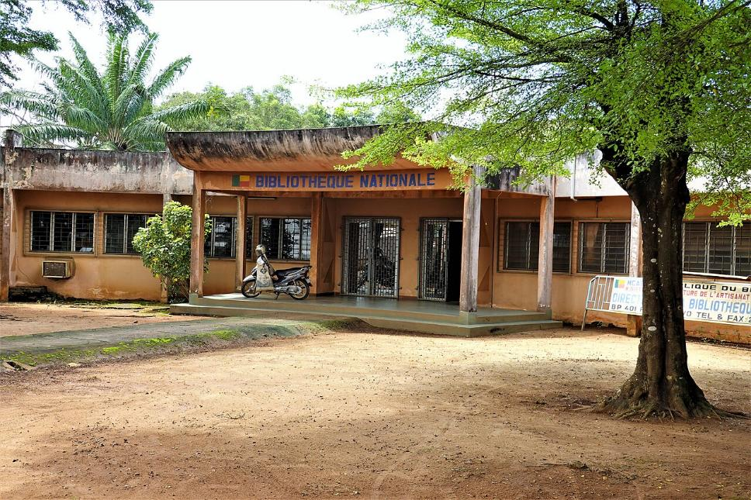
Bibliothèque nationale du Bénin.

Slide 26
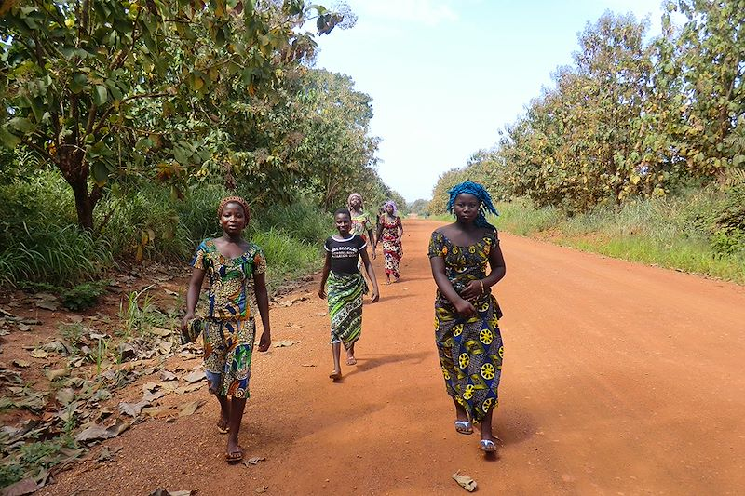

Slide 27
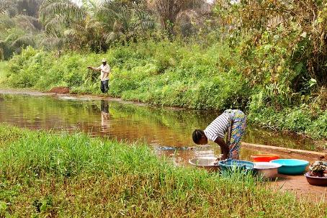
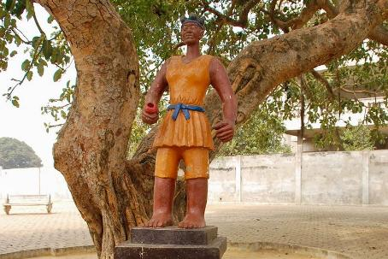

Slide 28
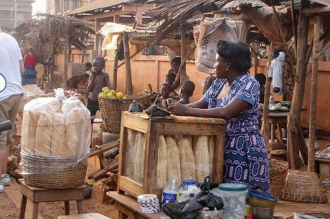
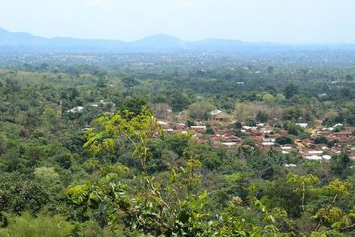

Slide 29

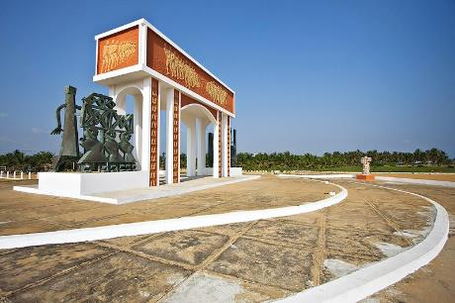
Lorient Vous A Présenté Les Villages Flottants
et les Principales Grandes Villes ,Du Bénin
Les Images Et Le Son Du Net
Daniel

